Slide 1
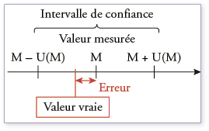
Mesures et incertitudes
(métrologie)
M – U(M)
M
M + U(M)

Slide 2
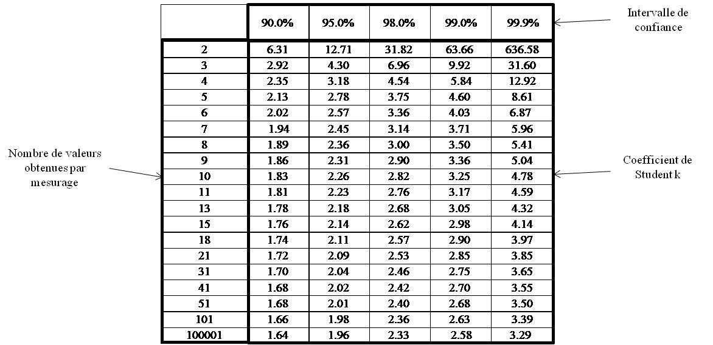

Slide 3
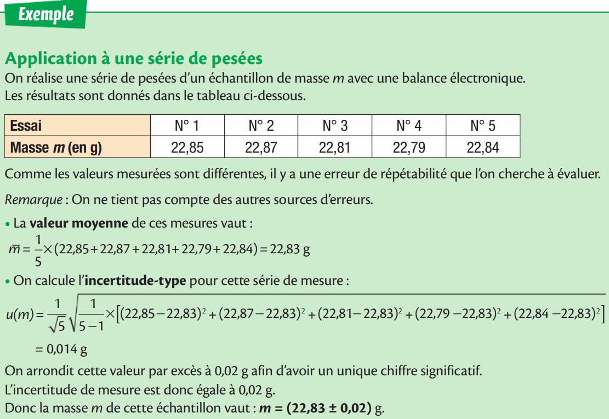
Évaluation des incertitudes de type A

Slide 4
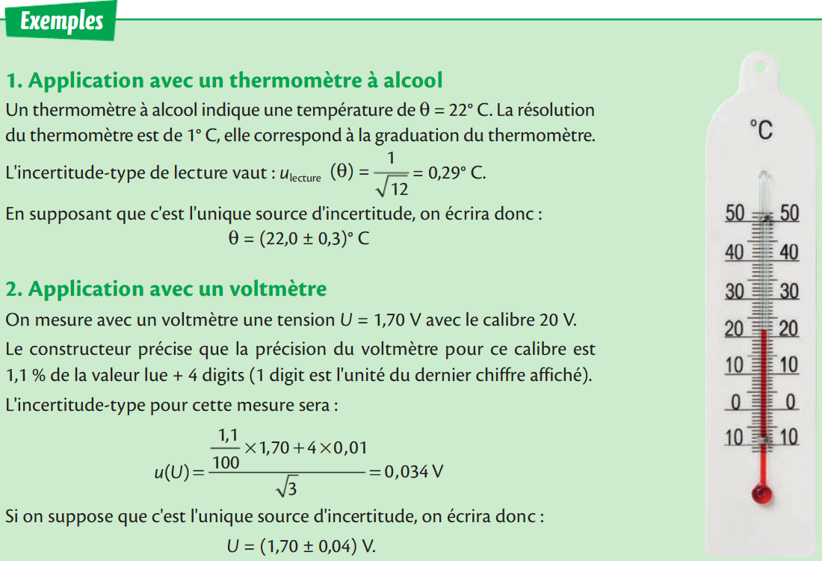
Évaluation des incertitudes de type B

Slide 5
La loi de propagation de l'incertitude-type
(Incertitudes
composées)
Prenons par exemple la loi des gaz parfaits reliant :
  P : la pression du gaz ;
  V : le volume occupé par le gaz ;
  n : la quantité de gaz en moles ;
  R : la constante des gaz parfaits = 8,314 J.K^{–1}.mol^{–1} ;
  T : la température absolue du gaz, en kelvins.
La pression du gaz, en fonction de n, R, T et V est donnée par :
On montre que l'incertitude relative de P est donnée par :
→ C'est la loi de propagation de l'incertitude-type

Slide 6
Écriture scientifique :
L’écriture suivante n’a aucun sens, puisque l’incertitude indique que nous n’avons pas d’information au delà de la deuxième décimale.
c = (3,00278 ± 0,04) × 10⁸ m.s^{–1}
Il faut donc arrondir le résultat au centième :
c = (3,00 ± 0,04) × 10⁸ m.s^{–1}

